Slide 1
9 мая День победы
Воспитатель Янкевич И.Н.
МБДОУ д/с №32

Slide 2
Если скажут слово "Родина",
Сразу в памяти встаёт
Старый дуб, в саду смородина,
Толстый тополь у ворот.
У реки берёзка-скромница
И ромашковый бугор…
А другим, наверно, вспомнится
Свой родной московский двор.
В лужах первые кораблики,
Со скакалкой топот ног
И большой соседней фабрики
Громкий радостный гудок.
Или степь от маков красная,
Золотая целина…
Родина бывает разная,
Но у всех она одна!

Slide 3
На рассвете 22 июня 1941 года началась Великая Отечественная война. Долгие 4 года до 9 мая 1945 года наши деды и прадеды боролись за освобождение родины от фашизма. Они делали это ради будущих поколений, ради нас. Давайте рассказывать об этой справедливой войне нашим детям и внукам, чтобы помнили.

Slide 4
Война - это 1725 разрушенных и сожженных городов и посёлков, свыше 70 тысяч сёл и деревень в нашей стране. Война - это 32 тысячи взорванных заводов и фабрик, 65 тысяч километров железнодорожных путей.
Война - это 900 дней и ночей блокадного Ленинграда. Это 125 граммов хлеба в сутки. Это тонны бомб и снарядов, падающих на мирных людей.
Война - это 20 часов у станка в день. Это урожай, выросший на солёной от пота земле. Это кровавые мозоли на ладонях таких же девчонок и мальчишек, как ты.
Война… От Бреста до Москвы - 1000 км, от Москвы до Берлина - 1600. Итого: 2600 км - это если считать по прямой.
Кажется мало, правда? Самолётом примерно 4 часа, а вот перебежками и по-пластунски - 4 года 1418 дней.

Slide 5
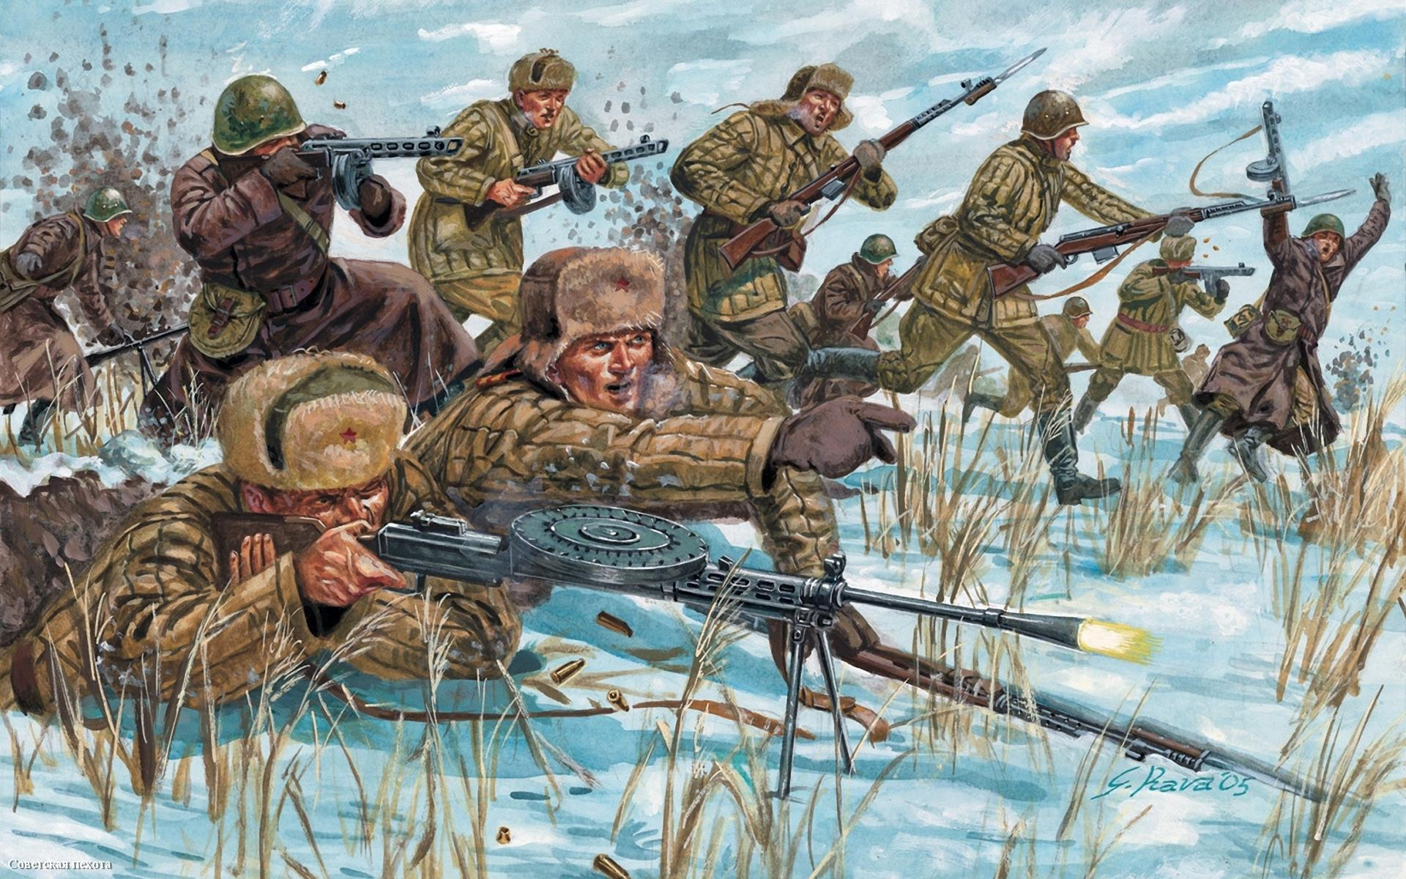
Люди погибали, не щадили своей жизни, шли на смерть, чтобы прогнать фашистов с нашей земли.

Slide 6
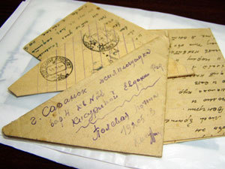
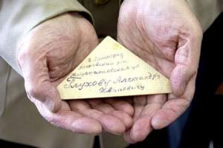
Война была. Эти пожелтевшие треугольники - доказательство. Это фронтовые письма. Их писал мой прадедушка … моей прабабушке …Когда он ушёл на фронт, его дочь только родилась. Он спрашивал в письме: "Агукает ли моя доченька?" Увидеть дочь ему так и не удалось. Моя прабабушка получила лишь похоронку.

Slide 7
Дорогие мои родные! Ночь. Дрожит огонёк свечи. Вспоминаю уже не впервые, Как вы спите на тёплой печи. В нашей маленькой старой избушке, Что лесами сокрыта от глаз, Вспоминаю я поле, речушку, Вновь и вновь вспоминаю о вас. Мои братья и сёстры родные! Завтра снова я в бой иду За Отчизну свою, за Россию, Что попала в лихую беду. Соберу своё мужество, силу, Буду немцев без жалости бить, Чтобы вам ничего не грозило, Чтоб могли вы учиться и жить!
Знаю, в сердце у тебя тревога- Нелегко быть матерью солдата! Знаю, всё ты смотришь на дорогу. По которой я ушёл когда-то. Знаю я, морщинки глубже стали И чуть-чуть сутулей стали плечи. Нынче насмерть мы в бою стояли, Мама, за тебя, за нашу встречу. Жди меня, и я вернусь, Только очень жди!
Здравствуй, дорогой Максим! Здравствуй, мой любимый сын! Я пишу с передовой, Завтра утром - снова в бой! Будем мы фашистов гнать. Береги, сыночек, мать, Позабудь печаль и грусть - Я с победою вернусь! Обниму вас, наконец. До свиданья. Твой отец.

Slide 8
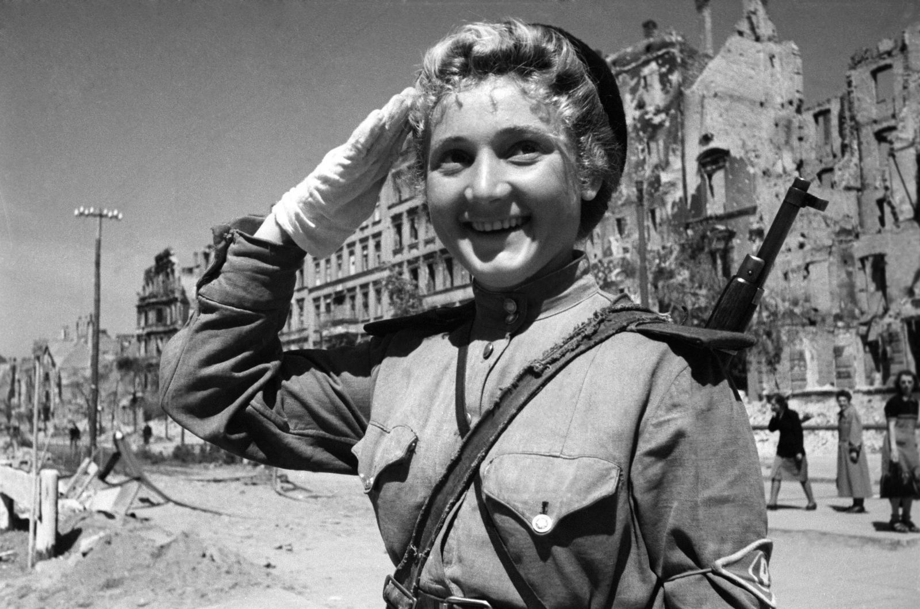
На войне сражались не только мужчины, но и женщины. Они были медсёстрами, врачами, санитарками, разведчицами, связистками. Многих солдат спасли от смерти нежные добрые женские руки.

Slide 9
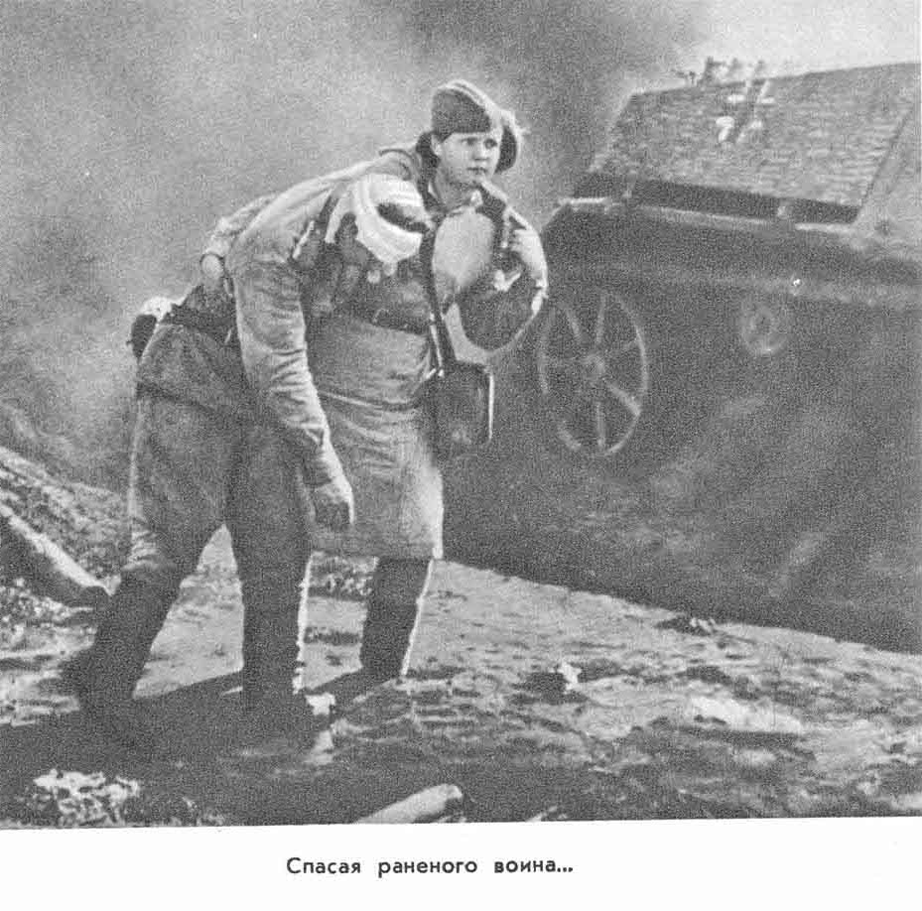
Пушки грохочут, пули свистят. Ранен осколком снаряда солдат. Шепчет сестричка: "Давай, поддержу, Рану твою я перевяжу!"- Всё позабыла: слабость и страх, Вынесла с боя его на руках. Сколько в ней было любви и тепла! Многих сестричка от смерти спасла.

Slide 10
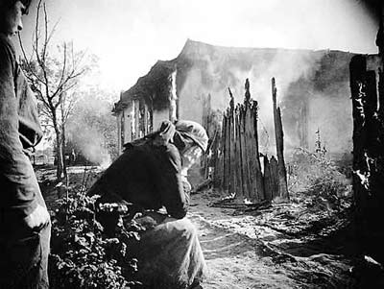
Около 40 миллионов советских людей погибло. Представляете, что это значит? Это значит - 30 убитых на 2 метра земли, 28 тысяч убитых ежедневно. Это значит - каждый четвёртый житель страны погиб.

Slide 11
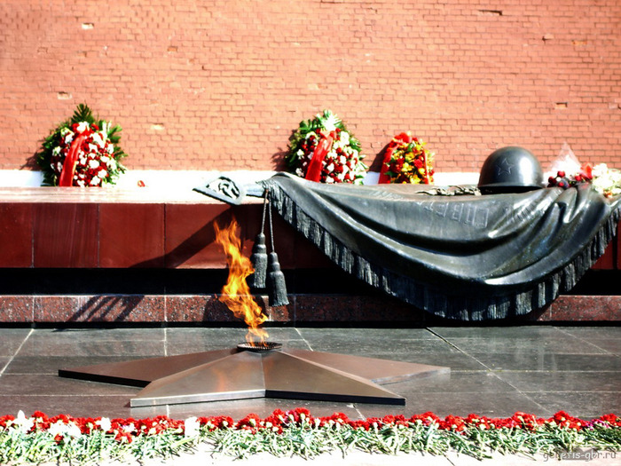
Мы здесь с тобой не потому, что дата, Как злой осколок память жжёт в груди. К могиле неизвестного солдата Ты в праздники и будни приходи. Он защищал тебя на поле боя. Упал, ни шагу не ступив назад. И имя есть у этого героя - Великой Армии простой солдат.

Slide 12
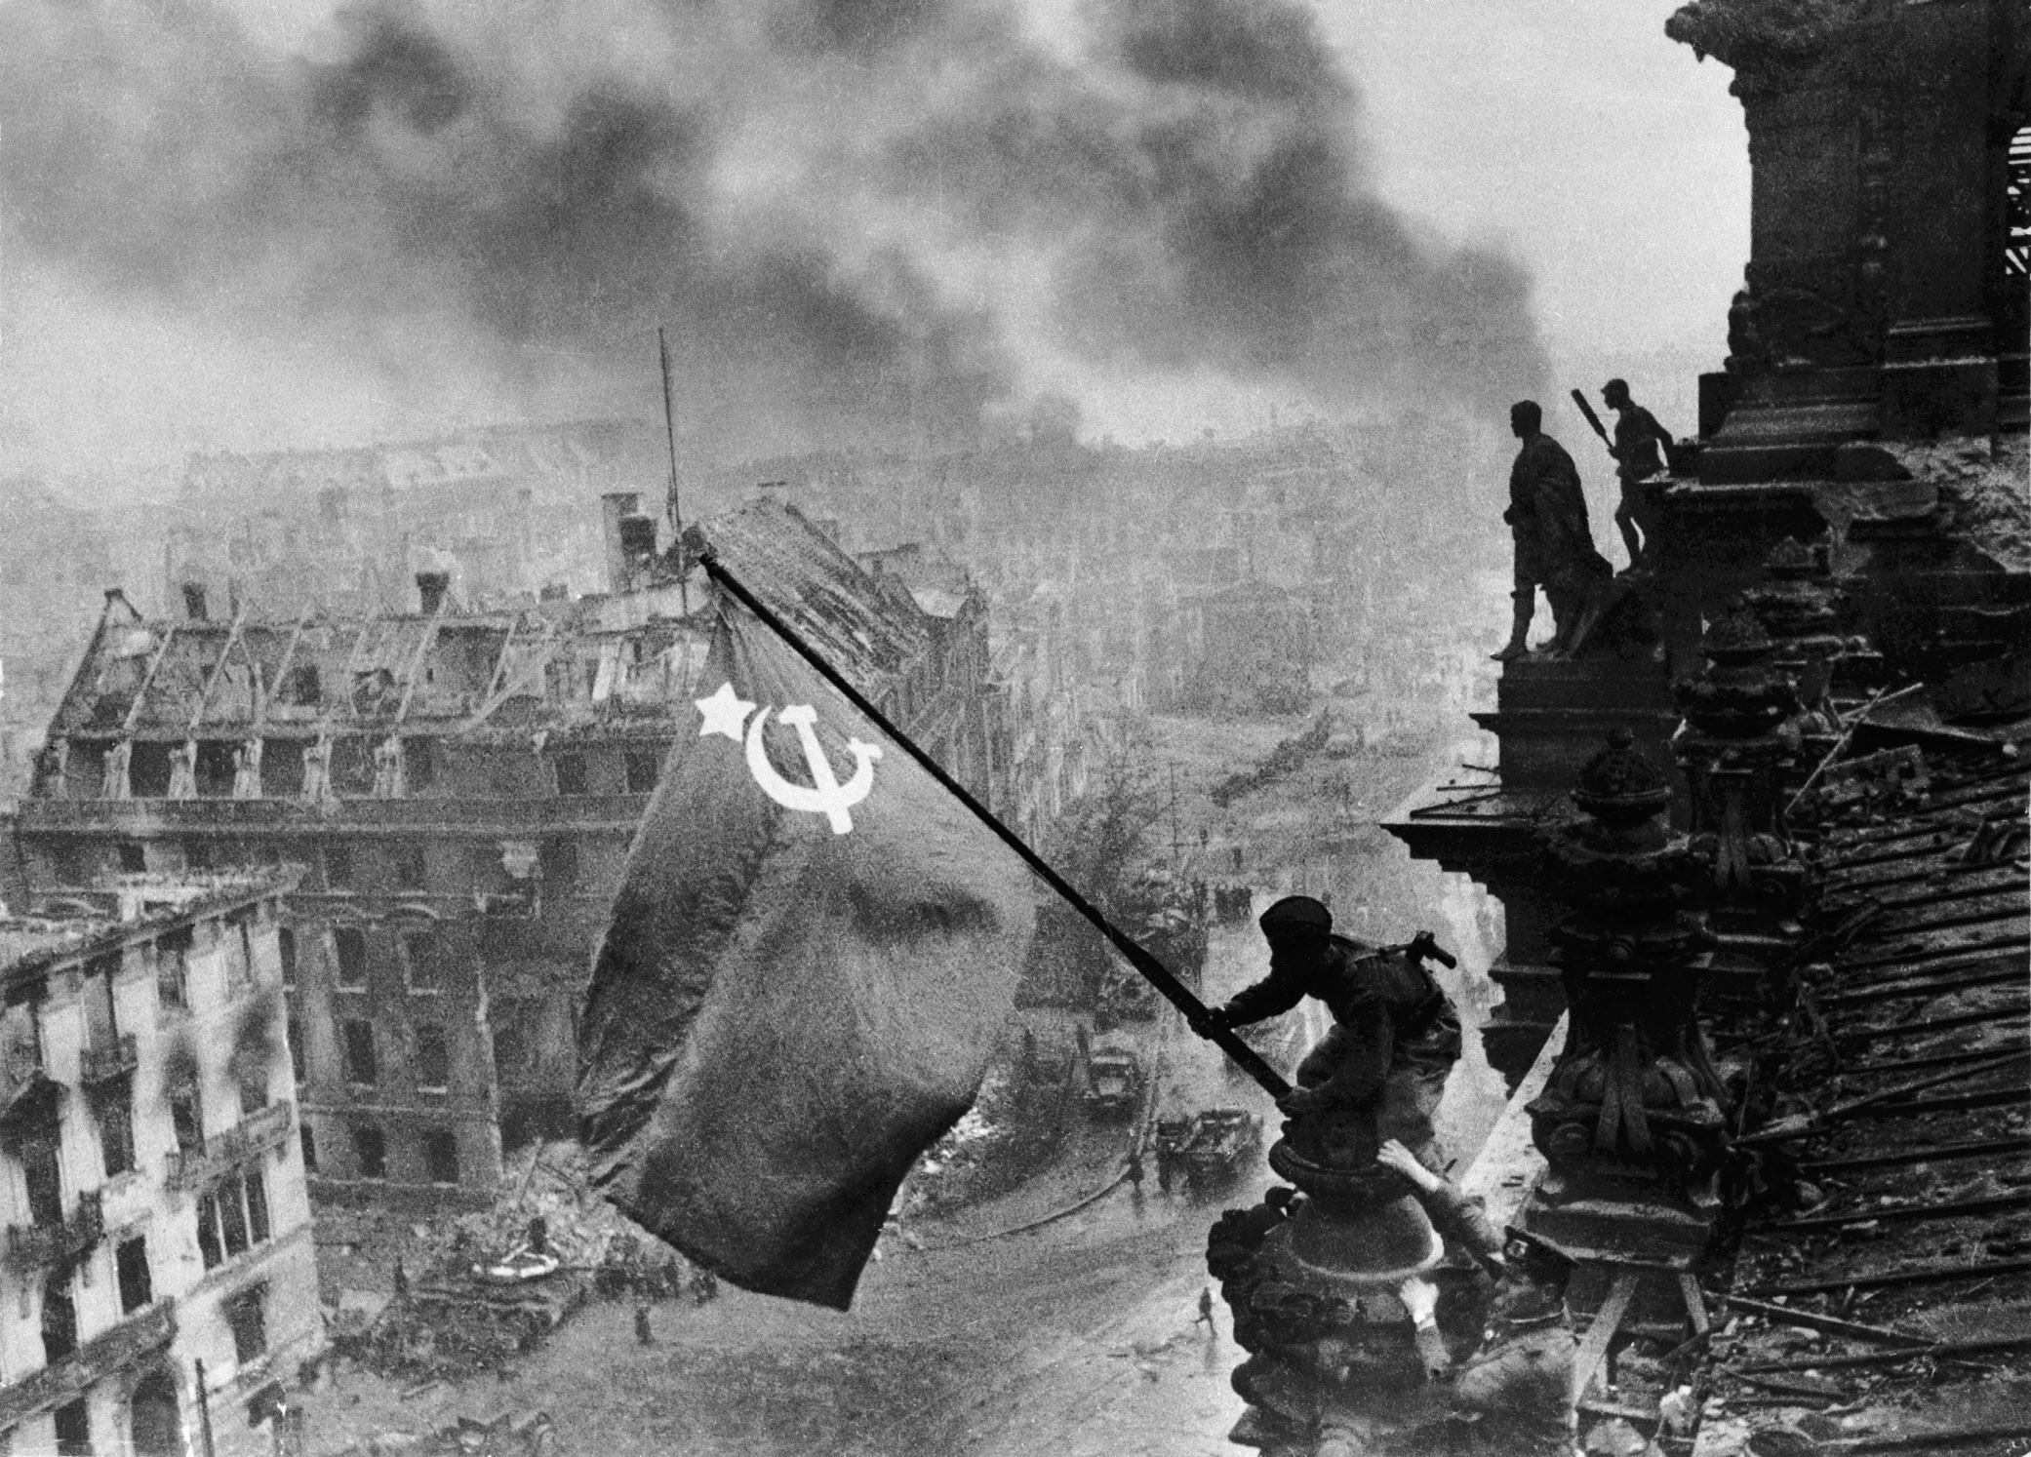
Великая Победа

Slide 13
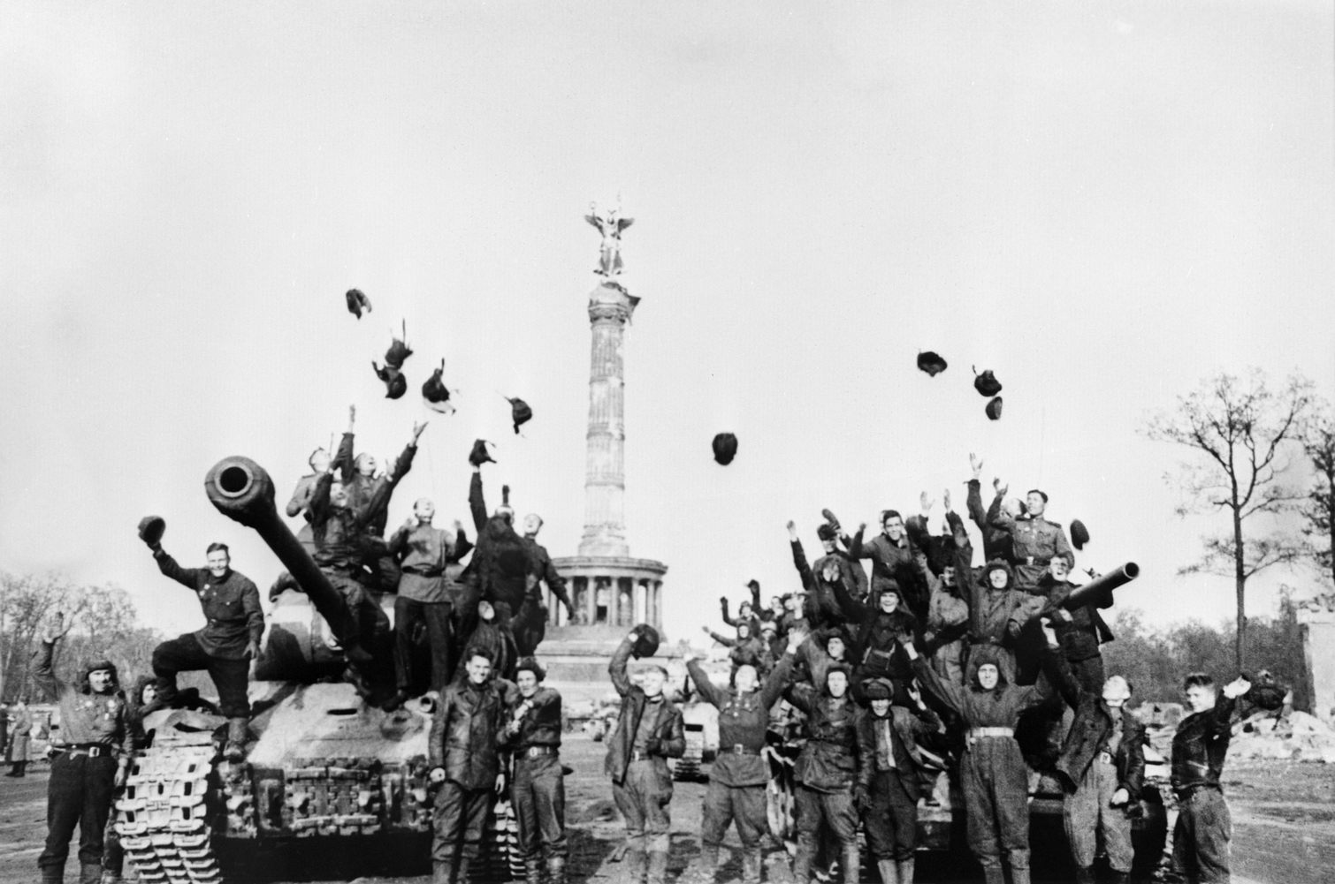
Сияет солнце в День Победы И будет нам всегда светить. В боях жестоких наши дед Врага сумели победить. Идут колонны ровным строем, И льются песни там и тут, А в небе городов-героев Сверкает праздничный салют!

Slide 14
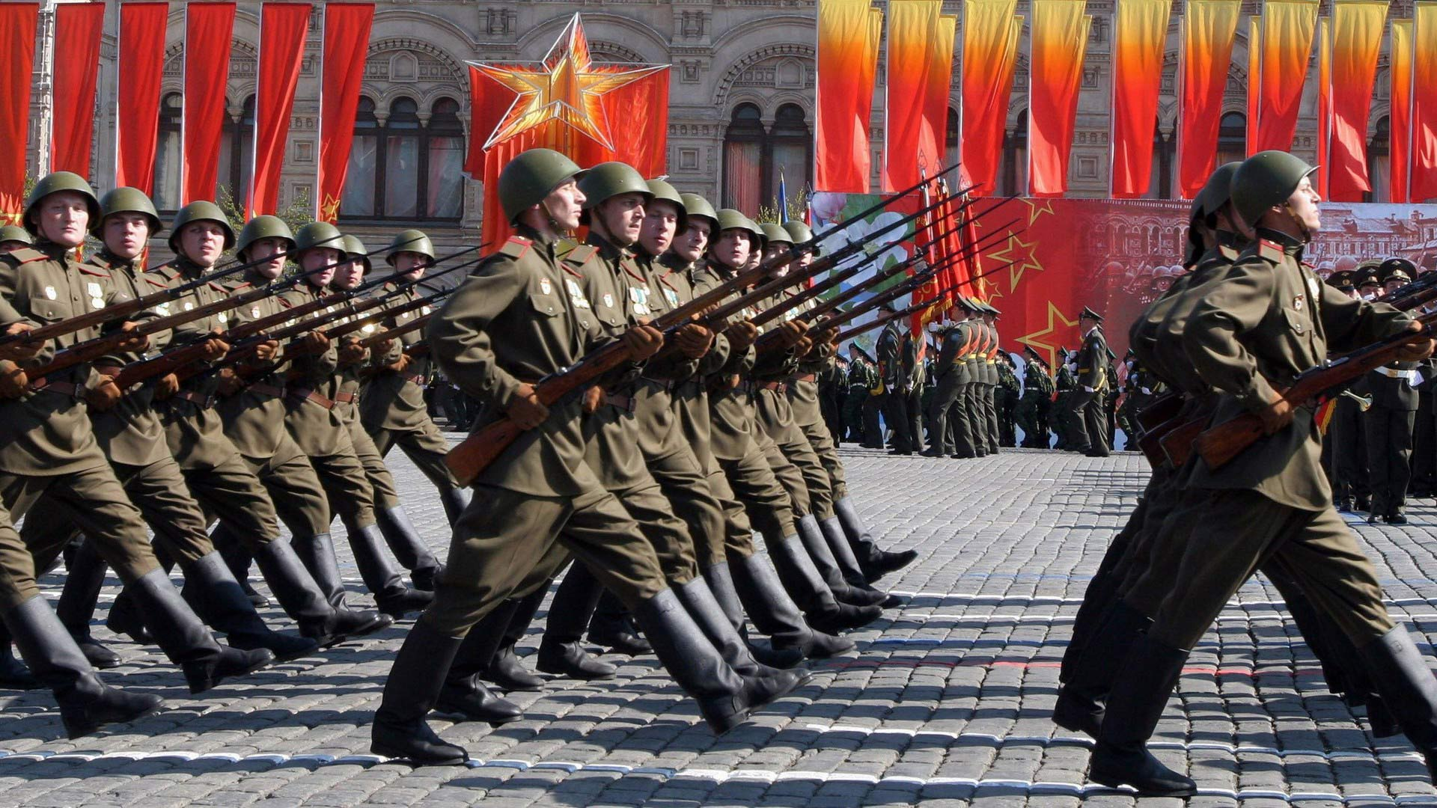

Slide 16
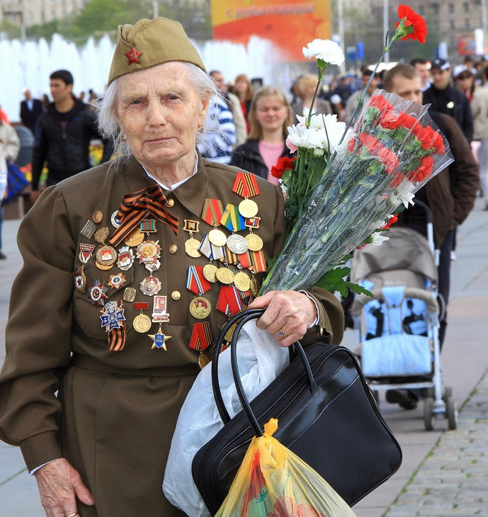
Пусть не будет войны никогда! Пусть спокойные спят города. Пусть сирены пронзительный вой Не звучит над моей головой. Ни один пусть не рвётся снаряд, Ни один не строчит автомат. Пусть оглашают наши леса Только птиц и детей голоса. И пусть мирно проходят года, Пусть не будет войны никогда!

Slide 17
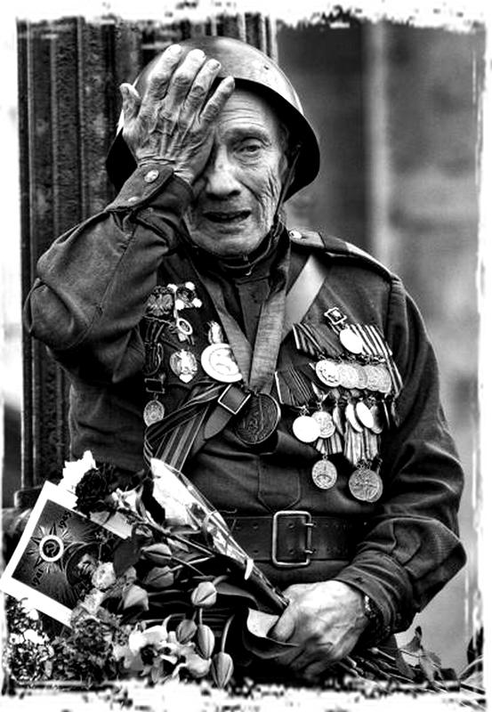
Прошла война, прошла отрада, Но боль взывает к людям: "Давайте, люди, никогда об этом не забудем. Пусть память верную о ней Хранят, об этой муке, И дети нынешних детей, И наших внуков внуки.

